Slide 1
С. Жупанин
«Хто молодець?».
З. Мензатюк «Сім днів»
Notes:
Оригинальные шаблоны для презентаций: https://presentation-creation.ru/powerpoint-templates.html
Бесплатно и без регистрации.

Slide 2

Відгадай загадку
Братів цих рівно сім.
Вам вони відомі всім.
Щотижня кругом
Ходять брати один за одним.
Попрощається останній -
З'являється передній.

Slide 3
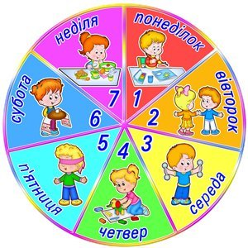
Дні тижня

Slide 4
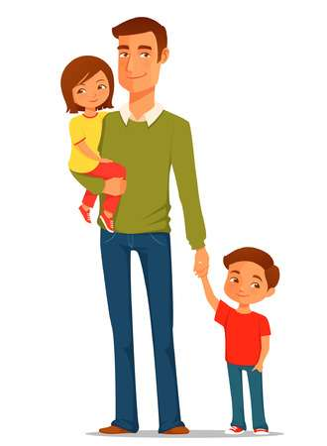
Прочитай
В татка ТИЖНЯ діточки –
Кольорові квіточки.
СЕМЕРО дітей в оселі,
Всі кмітливі та веселі!

Slide 5

Прочитай і назви день тижня
… – ПЕРШИЙ в тижні –
В одежині білосніжній.
Лікар він. Лікує всіх.
А таблетки в нього – сміх.

Slide 6

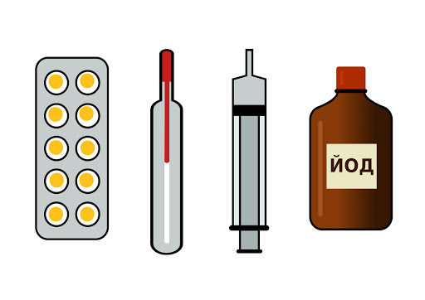


Вибери, що потрібно ПОНЕДІЛКУ

Slide 7

Прочитай і назви день тижня
… – ДРУГИЙ за рахунком,
Блакитно-синій на малюнку.
Він льотчик. В літаку летить –
Як рідний дім йому блакить.

Slide 8


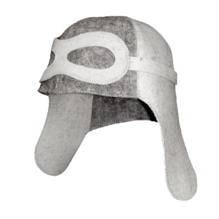
Вибери, що потрібно ВІВТОРКУ

Slide 9

Прочитай і назви день тижня
… в нас ТРЕТЯ, панна,
У рожевий одяг вбрана.
У сім’ї вона артистка,
Балерина-танцюристка.

Slide 10
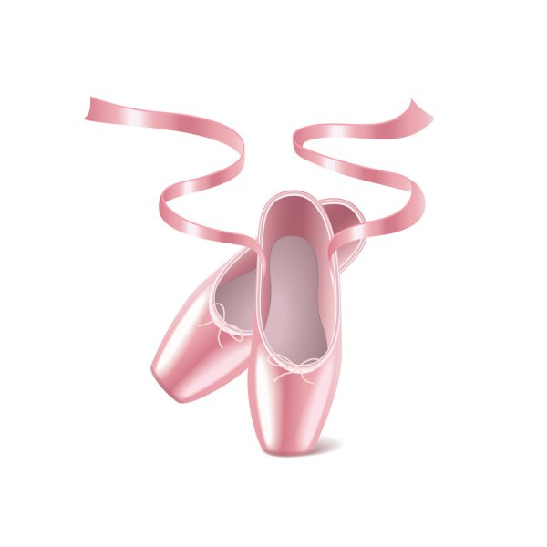

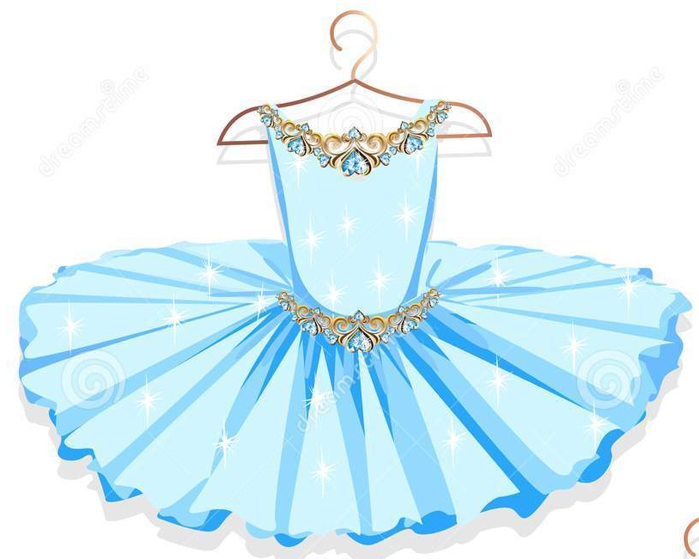
Вибери, що потрібно СЕРЕДІ

Slide 11
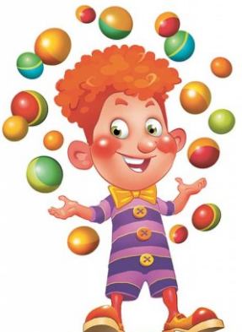
Прочитай і назви день тижня
ЧЕРВЕРТИЙ день тижня - … .
Вдягнув фіолет він тепер.
У цирку працює … ,
Він дуже відомий
жонглер.

Slide 12
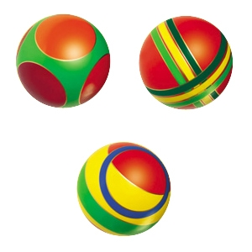
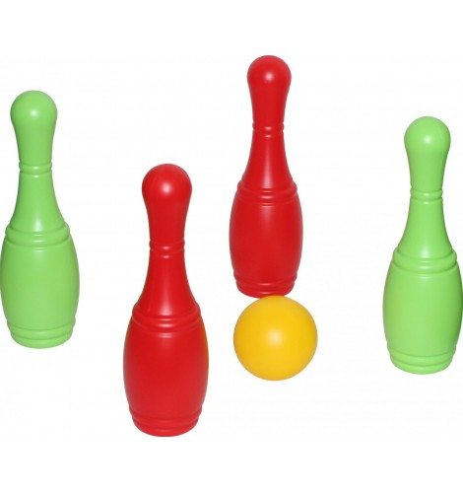
Вибери, що потрібно ЧЕТВЕРГУ

Slide 13

Прочитай і назви день тижня
… - П’ЯТИЙ день тижня.
Щодня біжить в садок.
До малини, до грушок,
Повний кошик назбирає,
Всю родину пригощає.

Slide 14
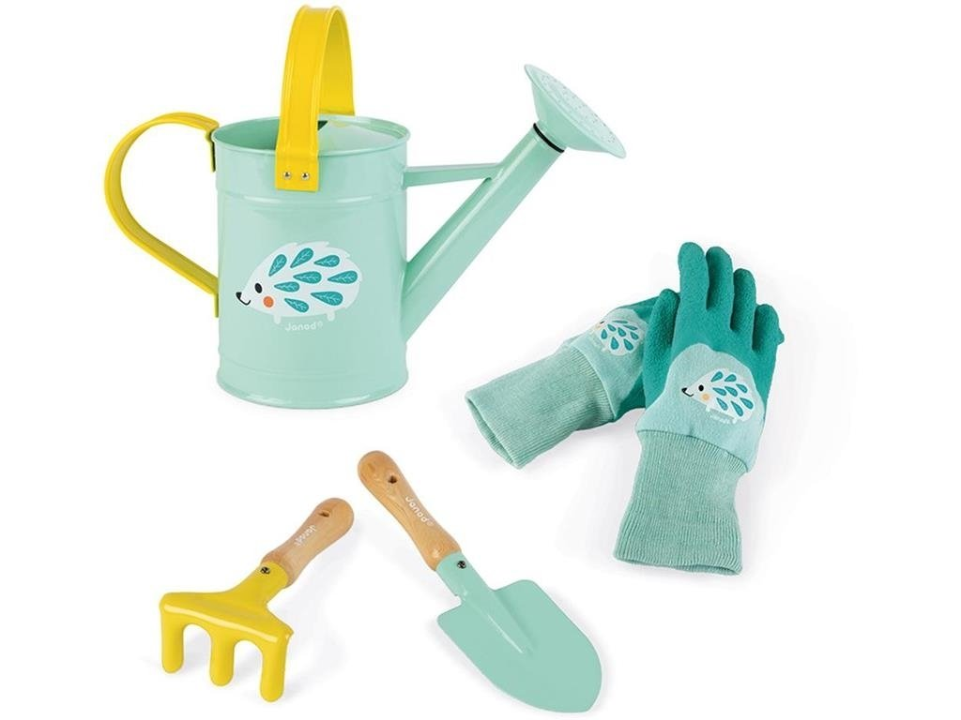
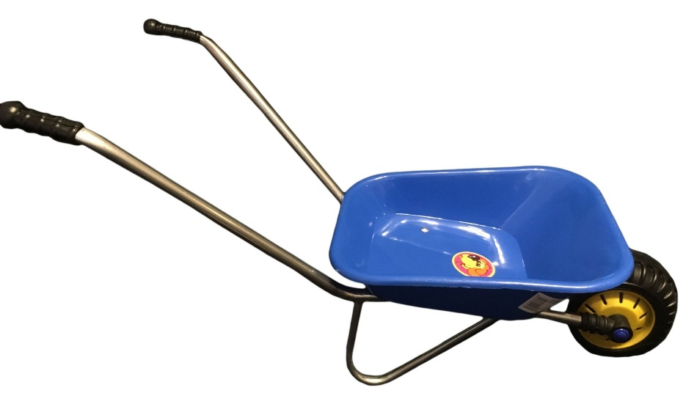
Вибери, що потрібно П’ЯТНИЦІ

Slide 15
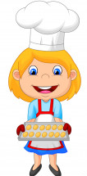
Прочитай і назви день тижня
А … - ШОСТА, куховарить,
І насмажить, і напарить,
Борщ, оладки, пампушки,
Із повидлом пиріжки.

Slide 16
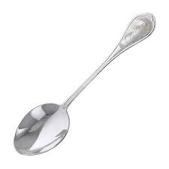

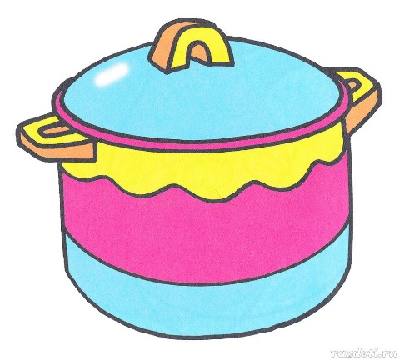
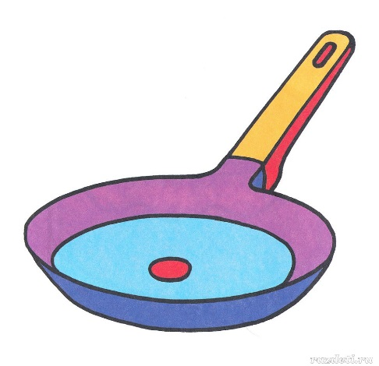
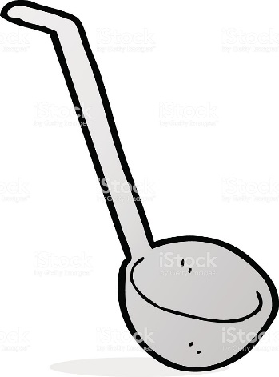
Вибери, що потрібно СУБОТІ

Slide 17
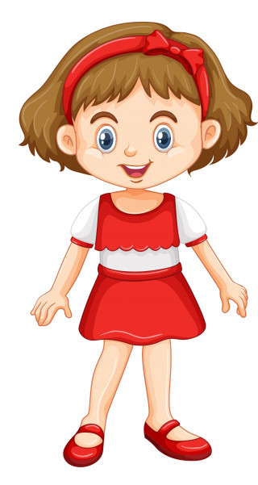
Прочитай і назви день тижня
А СЬОМА – червона … .
Це день вихідний. Це дозвілля!
І зможуть дорослі та діти
Улюблені справи робити.

Slide 18
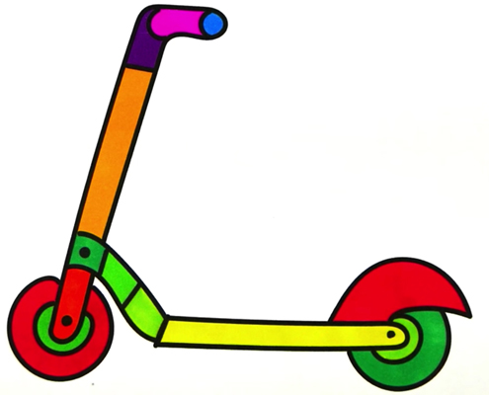

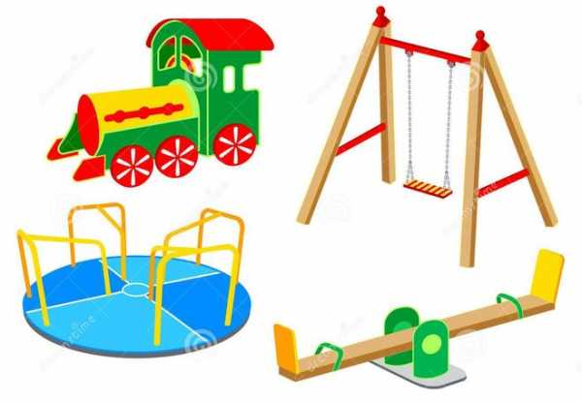
Вибери, що потрібно НЕДІЛІ

Slide 19
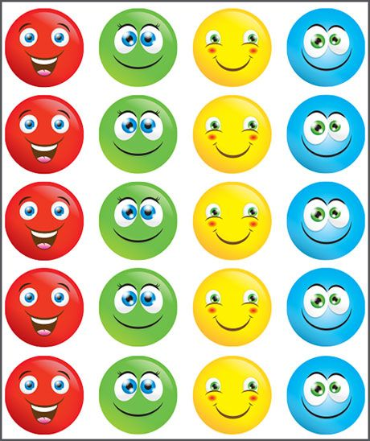
Знайди пропущені слова,
вибери смайлик.
… минула скоро, —
трудовий іде ВІВТОРОК.
Зимонька
Ніченька
Веснонька
Середа

Slide 20
Знайди пропущені слова,
вибери смайлик.
Дома скрізь кипить … ,
як почався день СУБОТА.
турбота
робота
вода
субота

Slide 21
До зустрічі!

